Slide 1
Секция 1: «Лучшие практики развития финансовой культуры в системе общего и среднего профессионального образования»
Всероссийская научно-практическая конференция
«Формирование финансовой культуры в условиях цифровизации:
смыслы, практики, результаты»
Москва
2025

Slide 2
Тема: Проектная задача «Выходной всей семьёй» Номинация: Конкурс инновационных технологий в обучении финансовой грамотности
Всероссийская научно-практическая конференция
«Формирование финансовой культуры в условиях цифровизации:
смыслы, практики, результаты»
Асмаловская Ольга Анатольевна, учитель, МБОУ «СОШ №45»
Бабичева Татьяна Леонидовна, учитель, МБОУ «СОШ №45»
Нагорная Наталия Сергеевна, учитель, МБОУ «СОШ №45»
Москва
2025

Slide 3
Цель методической разработки:
МБОУ «СОШ №45»
Проектная задача «Выходной всей семьёй»
Организовать общение по вопросам распределения семейного бюджета, формировать осознанность в соотнесении понятий «хочу» и «могу».

Slide 4
Почему именно проектная задача?
МБОУ «СОШ №45»
Проектная задача «Выходной всей семьёй»
Потому что она обеспечивает вовлеченность каждого члена команды в процесс: это выбор задания по силам и ответственность за свою работу как часть общего дела.

Slide 5
Цель проектной задачи «Выходной всей семьей»:
МБОУ «СОШ №45»
Проектная задача «Выходной всей семьёй»
создать условия для углубления знаний по финансовой грамотности, развития критического мышления, анализа ситуации и своих возможностей.

Slide 6
Задачи:
МБОУ «СОШ №45»
Проектная задача «Выходной всей семьёй»
содействовать формированию грамотного финансового поведения учащихся, ответственного отношения к личным финансам;
способствовать развитию навыков принятия финансовых решений, разумного отношения к деньгам;
развивать умения анализировать и основываться на личном опыте, выполняя задания;
развить экономический образ мышления;
воспитывать уважительное отношение к деньгам и рациональному распределению финансов.

Slide 7
Этапы реализации:
МБОУ «СОШ №45»
Проектная задача «Выходной всей семьёй»
Подготовительный
(сценарий, подбор дидактических материалов);
Основной
(знакомство с темой, выполнение заданий, защита);
Рефлексия.

Slide 8
Содержание проектной задачи «Выходной всей семьей»
МБОУ «СОШ №45»
Проектная задача «Выходной всей семьёй»

Slide 9
МБОУ «СОШ №45»
Проектная задача «Выходной всей семьёй»
Предложенное задание:
Выполненное задание:

Slide 10
МБОУ «СОШ №45»
Проектная задача «Выходной всей семьёй»
Предложенное задание:
Выполненное задание:

Slide 11
МБОУ «СОШ №45»
Проектная задача «Выходной всей семьёй»
Выполненное задание:
Предложенное задание:

Slide 12
МБОУ «СОШ №45»
Проектная задача «Выходной всей семьёй»
Выполненное задание:
Предложенное задание:

Slide 13
МБОУ «СОШ №45»
Проектная задача «Выходной всей семьёй»
Предложенное задание:
Выполненное задание:

Slide 14
МБОУ «СОШ №45»
Проектная задача «Выходной всей семьёй»
Предложенное задание:
Выполненное задание:

Slide 15
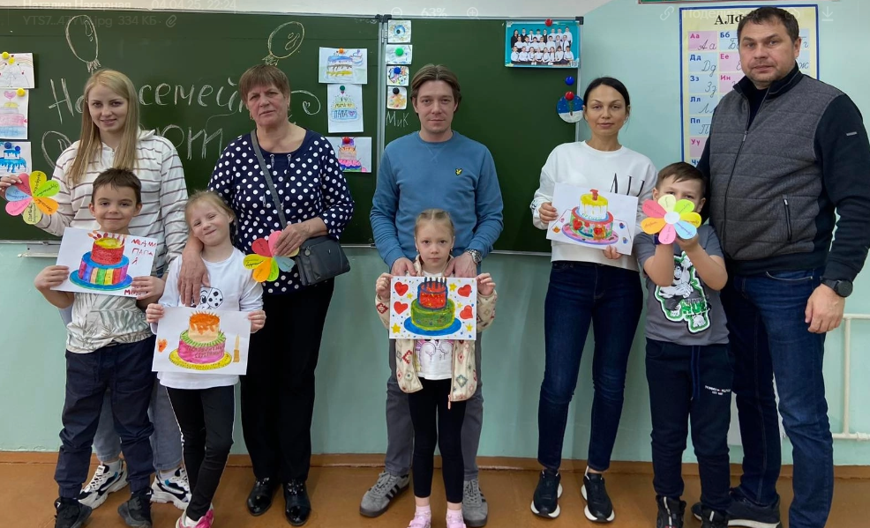
Рефлексия и защита:
МБОУ «СОШ №45»
Проектная задача «Выходной всей семьёй»

